Slide 1

KHTN 7
Chủ đề 11: Cơ thể sinh vật là một thể thống nhất
Bài 35. Sự thông nhất về cấu trúc và các hoạt động sống trong cơ thể sinh vật

Slide 2



Slide 3

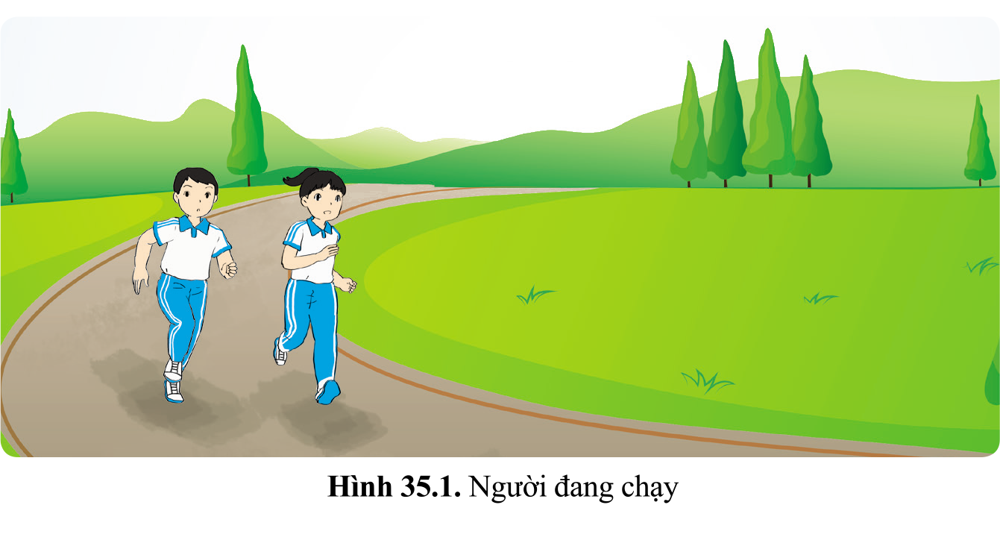
Quan sát hình 35.1, cho biết hoạt động của người đang chạy cần có sự phối hợp hoạt động của những cơ quan nào, quá trình nào trong cơ thể.

Slide 4


Slide 5


I. SỰ THỐNG NHẤT GIỮA CÁC HOẠT ĐỘNG SỐNG TRONG CƠ THỂ
Sự thống nhất về cấu trúc và hoạt động sống của cơ thể là những biểu hiện cho thấy cơ thể sinh vật là một thể thống nhất.
Mọi cơ thể sống đều được cấu tạo từ tế bào. Cơ thể đa bào gồm nhiều tế bào phân hoá thành các mô, cơ quan khác nhau cùng phối hợp thực hiện tất cả các hoạt động sống của cơ thể. Cơ thể đơn bào chỉ có một tế bào nhưng cũng thực hiện được tất cả các hoạt động sống của một cơ thể nhờ sự phối hợp giữa các thành phần cấu trúc của tế bào.

Slide 6
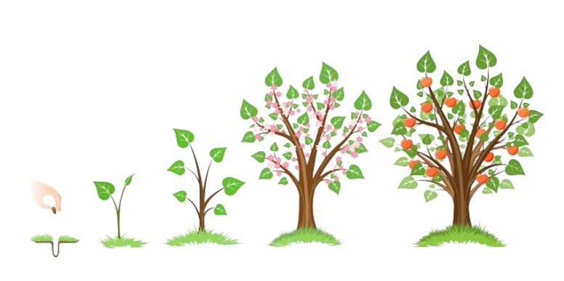
Trong cơ thể sinh vật, các hoạt động sống tác động qua lại, trong đó, trao đổi chất gắn liền với chuyển hoá năng lượng, nhờ trao đổi chất và chuyển hoá năng lượng, cơ thể sinh trưởng, phát triển, cảm ứng và sinh sản.

Slide 7
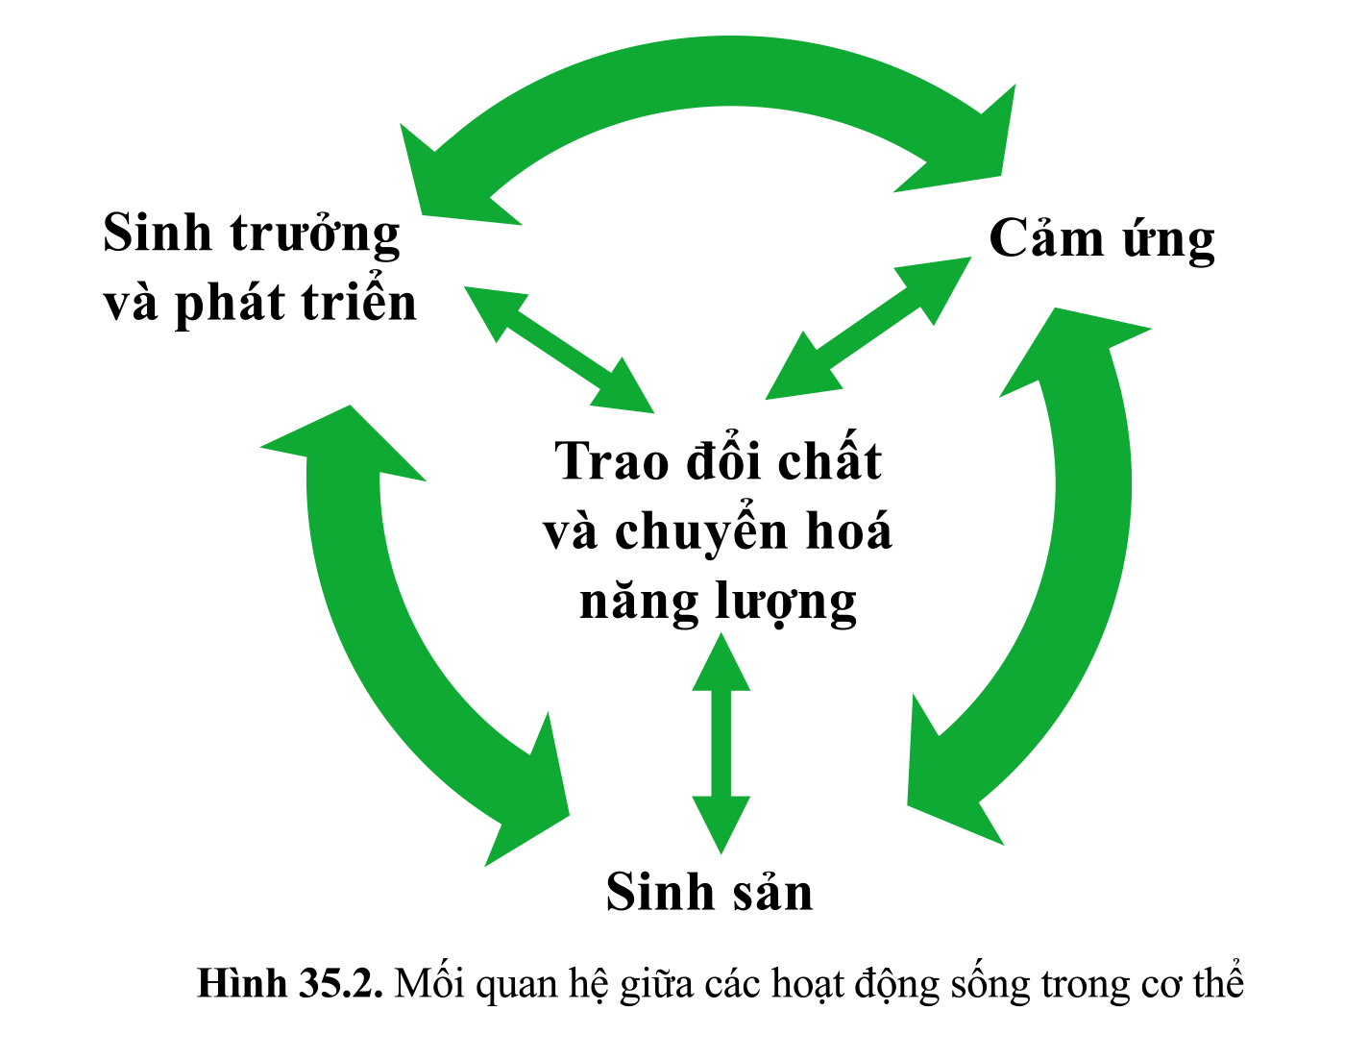
Ví dụ, đối với cơ thể thực vật, quá trình quang hợp chịu ảnh hưởng của quá trình hút nước ở rễ, vận chuyển nước ở thân, thoát hơi nước ở lá,… Ngược lại, lá quang hợp tổng hợp chất hữu cơ, cung cấp nguyên liệu và năng lượng cho các hoạt động sống của cây.

Slide 8
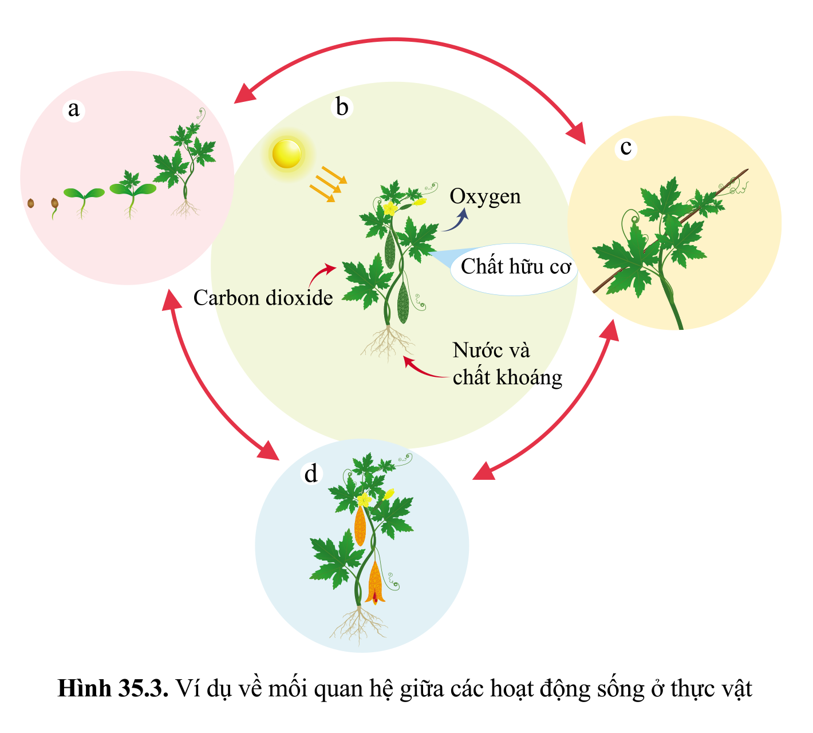
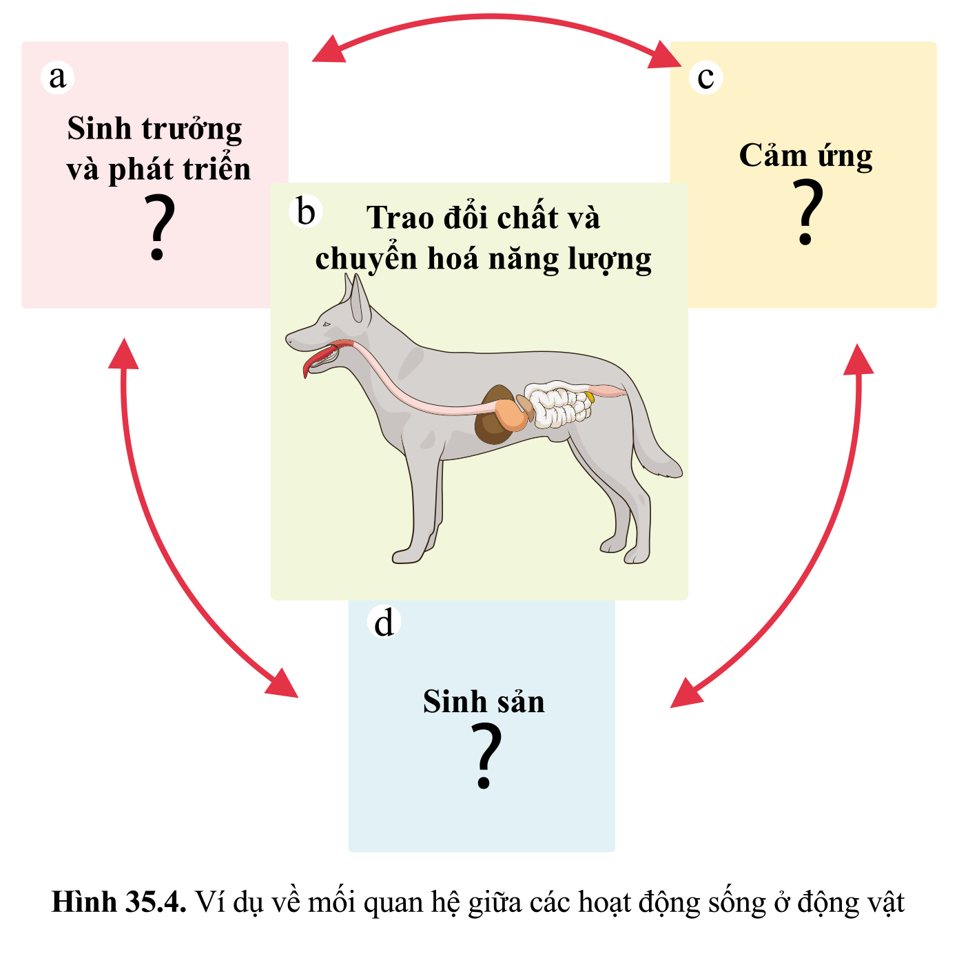

Slide 9
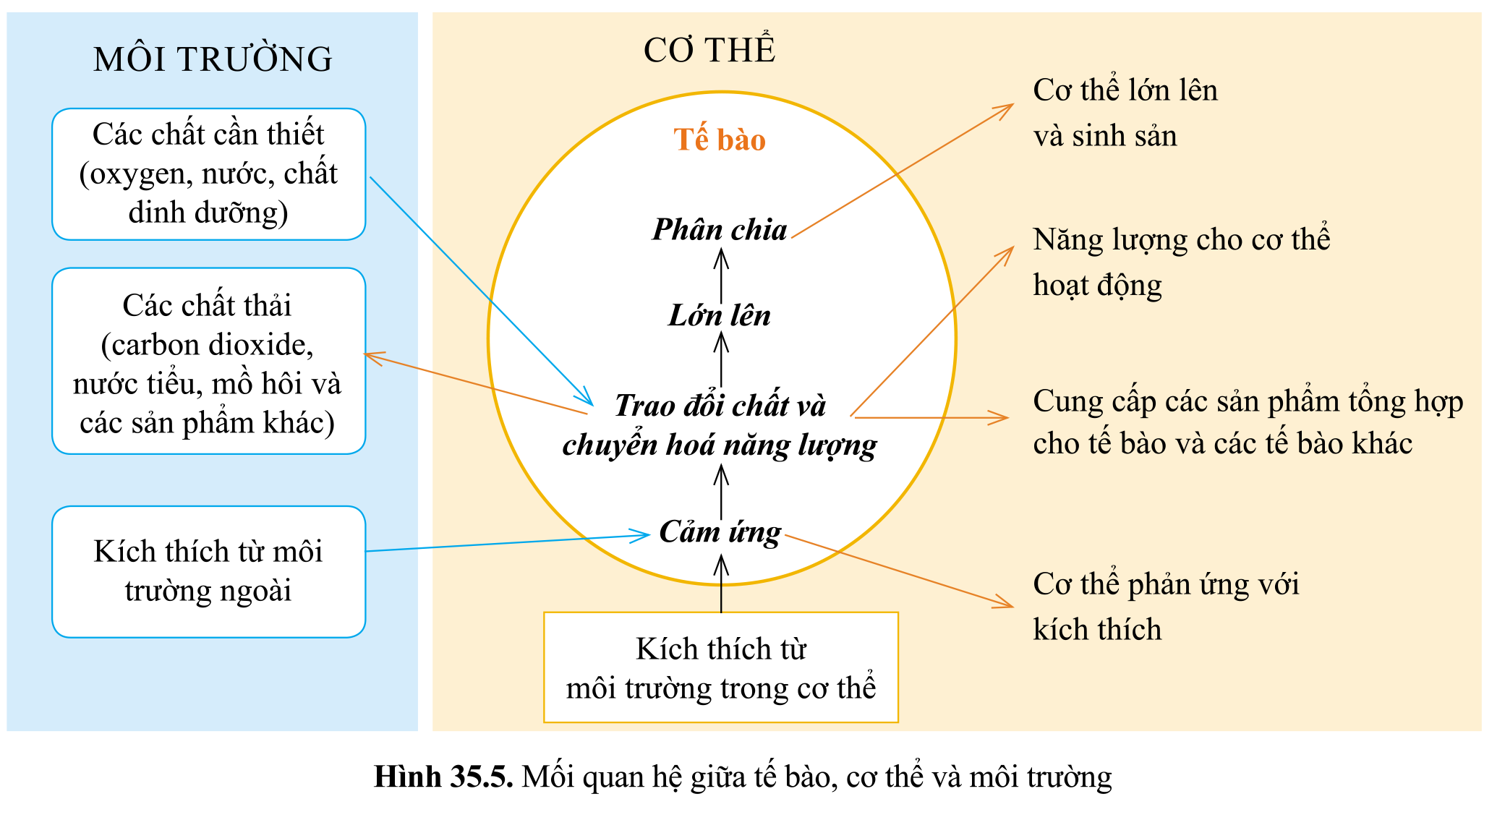
II. SỰ THỐNG NHẤT GIỮA CÁC TẾ BÀO VỚI CƠ THỂ VÀ MÔI TRƯỜNG
Sự thống nhất giữa tế bào với cơ thể và môi trường là những biểu hiện cho thấy cơ thể sinh vật là một thể thống nhất.

Slide 10

Các hoạt động sống trong tế bào bao gồm: trao đổi chất, chuyển hoá năng lượng, cảm ứng làm tế bào lớn lên, phân chia hình thành tế bào mới.
Như vậy, các hoạt động sống ở cấp độ tế bào và ở cấp độ cơ thể có mối quan hệ chặt chẽ.
Các hoạt động sống ở cấp độ tế bào là cơ sở cho các hoạt động sống ở cấp độ cơ thể. Các hoạt động sống ở cấp cơ thể điều khiển các hoạt động sống ở cấp tế bào.

Slide 11

Cơ thể là một thể thống nhất được thể hiện qua:
Sự thống nhất về cấu trúc và hoạt động sống của cơ thể.
Sự thống nhất giữa tế bào với cơ thể và môi trường thông qua các hoạt động sống.

Slide 12


Slide 13




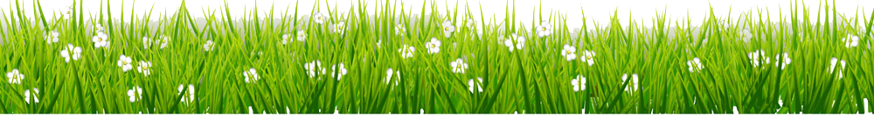
Chào Các bạn mình là thỏ con, Hôm nay các bạn giúp mình lấy những củ cà rốt ngon nhé ^^
Thỏ
kiếm
ăn
PLAY

Slide 14








Thỏ
kiếm
ăn

Slide 15


Câu 1. Trong các ví dụ sau, ví dụ nào không mô tả quá trình sinh trưởng ở thực vật?
Cây cao lên từ
5 cm đến 15 cm
C. Cây tăng chiều rộng của thân
B. Cây tăng kích thước là
D. Cây ra hoa

Slide 16
Câu 2. Tế bào không có hoạt động nào dưới đây?
A. Trao đổi chất
C. Cảm ứng
B. Thay đổi
hình dạng
D. Phân chia

Slide 17
Câu 3: Sự thống nhất giữa tế bào với cơ thể và môi trường được thể hiện thông qua
các hoạt
động sống
C. sự cảm ứng
B. sự trao đổi chất
D. các phản xạ

Slide 18
Câu 4. Các hoạt động sống diễn ra chủ yếu ở đâu?
A. Tế bào
C. Cơ quan
B. Mô
D. Cơ thể

Slide 19
Câu 5. Trong cơ thể sinh vật, hoạt động sống nào là trung tâm chi phối trực tiếp hoặc gián tiếp đến tất cả các hoạt động sống còn lại?
A. Sinh sản
C. Sinh trưởng và phát triển
B. Trao đổi chất
và chuyển hoá
năng lượng
D. Cảm ứng

Slide 20

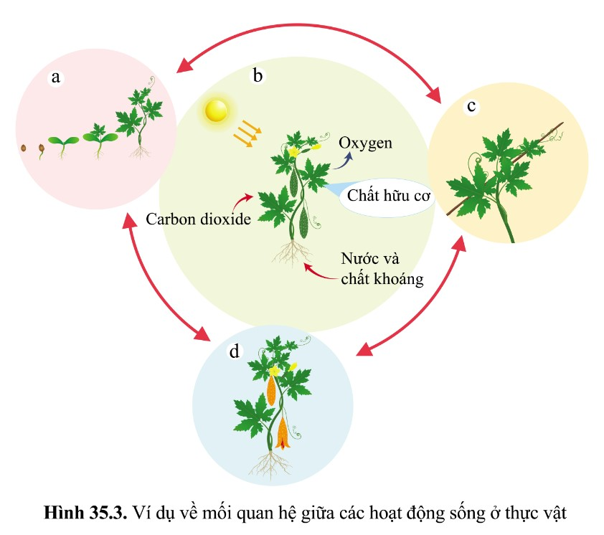

Câu 1: Quan sát hình 35.3, cho biết các hình a, b, c, d thể hiện hoạt động sống nào ở cây mướp đắng (khổ qua). Nêu mối quan hệ giữa các hoạt động sống đó.

Slide 21
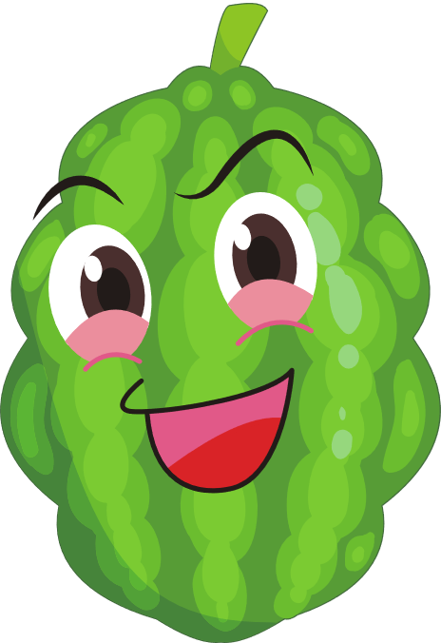
Hoạt động sống của mướp đắng:
Hình a: Hoạt động sinh trưởng và phát triển
Hình b: Trao đổi chất và chuyển hóa năng lượng
Hình c: Cảm ứng
Hình d: Sinh sản

Slide 22
Mối quan hệ giữa các hoạt động sống: Các hoạt động sống có mối quan hệ mật thiết, gắn bó, qua lại với nhau:
Trao đổi chất và chuyển hoá năng lượng sản sinh ra các chất chất cần thiết đi nuôi sống cơ thể, đào thải các chất không cần thiết ra bên ngoài, tạo cho cơ thể sống có đủ năng lượng cho sinh trưởng và phát triển, cảm ứng, sinh sản.
Ngược lại, sinh trưởng và phát triển, cảm ứng, sinh sản cũng tạo động lực để thúc đẩy quá trình trao đổi chất và chuyển hóa năng lượng. Sự gắn bó thống nhất giữa các hoạt động sống này sẽ giúp cho cơ thể duy trì sự sống, duy trì nòi giống của loài.

Slide 23
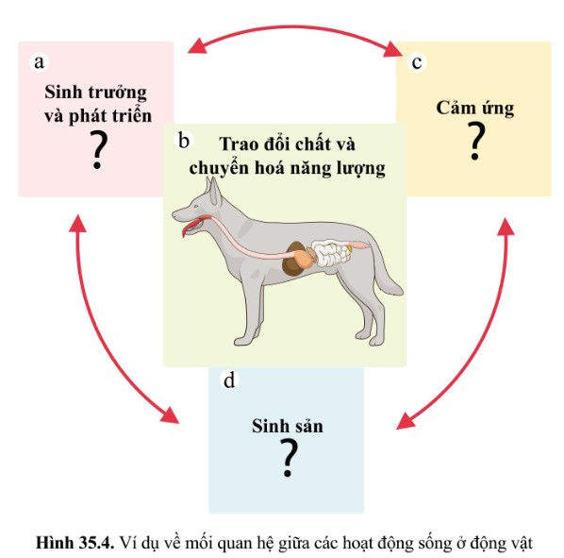
Câu 2: Quan sát hình 35.4, lấy ví dụ cho mỗi hoạt động sống ở chó. Nêu mối quan hệ giữa các hoạt động sống đó.

Slide 24
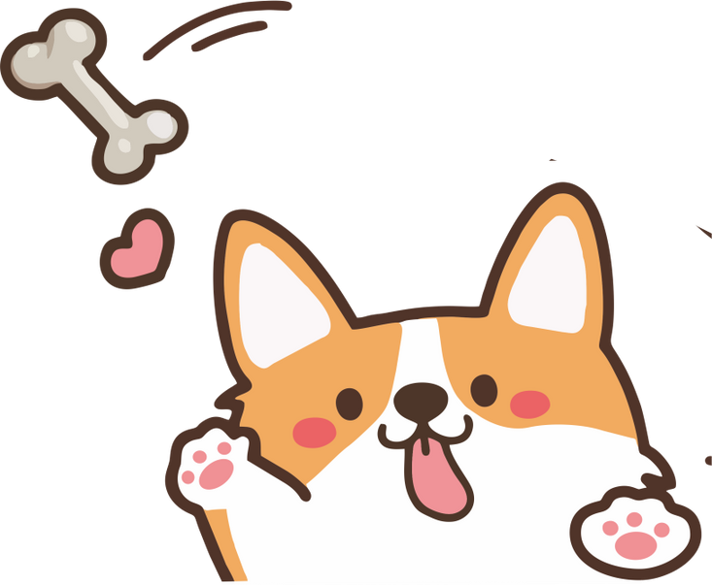
Ví dụ cho mỗi hoạt động sống ở chó:
Sinh trưởng và phát triển: chó lớn lên, tăng cân nặng.
Cảm ứng: tiết nước bọt khi ngửi thấy mùi thức ăn, sủa khi nhìn thấy nhìn lạ,…
Sinh sản: mang thai và đẻ con.
Trao đổi chất và chuyển hóa năng lượng: quá trình tiêu hóa thức ăn và thải phân,…
Mối quan hệ giữa các hoạt động sống đó: Các hoạt động sống có mối quan hệ mật thiết, gắn bó, qua lại với nhau.

Slide 25
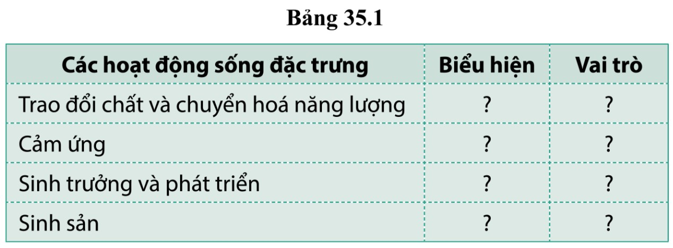
Câu 3: Nêu biểu hiện và vai trò của bốn hoạt động sống đặc trưng cho cơ thể sinh vật theo bảng 35.1.

Slide 26
Các hoạt động sống đặc trưng | Biểu hiện | Vai trò
Trao đổi chất và năng lượng | Trao đổi nước, trao đổi khí,… | Cung cấp năng lượng và vật chất cho hoạt động sống
Cảm ứng | Hướng sáng, hướng đất, hướng tiếp xúc | Giúp cơ thể phản ứng với các kích thích của môi trường, đảm bảo sự tồn tại
Sinh trưởng và phát triển | Tăng lên về kích thước và khối lượng, phát sinh các cơ quan trong cơ thể. | Giúp sinh vật lớn lên, hoàn thiện các chức năng sống
Sinh sản | Đẻ con, đẻ trứng… | Giúp sinh vật duy trì nòi giống.

Slide 27


Slide 28

HƯỚNG DẪN VỀ NHÀ
Ghi nhớ kiến thức trong bài.
Hoàn thành bài tập trong SBT.
Chuẩn bị bài
“Bài tập
(Chủ đề 9, 10, 11, 12)”.

Slide 29


Slide 30



Like fanpage Hoc10 - Học 1 biết 10 để nhận thêm nhiều tài liệu giảng dạy
theo đường link:
Hoc10 – Học 1 biết 10
Hoặc truy cập qua QR code

